Slide 1
Qualitäts Management
Arben, Tobias, Anna, Anna, Finn

Slide 2
Agenda
Qualitätsmanagement
Allgemein DIN ISO 9000ff
Ablauf
Vergleich Deutschland / Europa
“Selbstversuch" der Anwendung auf das selbst durchgeführte Projekt

Slide 3
Was ist das überhaupt?
Alle Vorgänge, die dazu beitragen die Struktur und die Abläufe innerhalb eines Unternehmens zu verbessern
Hoher Einfluss auf sämtliche Bereiche des Unternehmens
Notes:
Unter Qualitätsmanagement werden alle Vorgänge, die dazu beitragen die Struktur und die Abläufe innerhalb eines Unternehmens zu verbessern, zusammengefasst.
Es werden unterschiedlichste Bereiche durch das Qualitätsmanagement beeinflusst, da die Maßnahmen unternehmensweit sehr relevant sind.

Slide 4
Begriffserklärung “Qualität“
Sind objektiv messbare Richtlinien, Normen und Standards
bestimmter Standard = bestimmte Qualität
Notes:
Unter dem Begriff “Qualität“ versteht man objektiv messbare Richtlinien, Normen und Standards.
Somit lässt sich klären ob ein bestimmter Standard (eine bestimmte Qualität) bei dem Produkt erreicht wird.
Also ist die Qualität ein gewisser, klar definierter, einheitlicher, messbarer Zustand auf den sich einheitlich geeinigt wurde.
Somit kann man überprüfen, wie die Qualität sein soll bzw. tatsächlich ist.
Jedoch kann sich das Verständnis von Qualität und die Anforderungen an diese stetig ändern (verbessert werden).

Slide 5

Warum Qualitätsmanagement?
Planung
Lenkung
Verbesserung
Kontrolle
Endprodukt
Notes:
Qualitätsmanagement ist also, wenn ein Unternehmen das Ziel hat eine bestimmte Qualität ihrer Produkte zu erreichen.
Dieses Ziel kann durch die Planung, Lenkung, Kontrolle und Verbesserung der Prozesse und Abläufe versucht werden.
Das bedeutet nicht, dass es sich stets um die bestmögliche Qualität des Produkts handelt, da auch ein „Billigproduzent“ ein erfolgreiches Qualitätsmanagement einsetzen kann.
Somit bedeutet Qualitätsmanagement heute nicht mehr einfach nur das Endprodukt genau unter die Lupe zu nehmen, sondern intelligenter und effizienter zu arbeiten.
Damit ist das Qualitätsmanagement ein wichtiger Bestandteil von einem zukunftsorientierten Unternehmen.

Slide 6
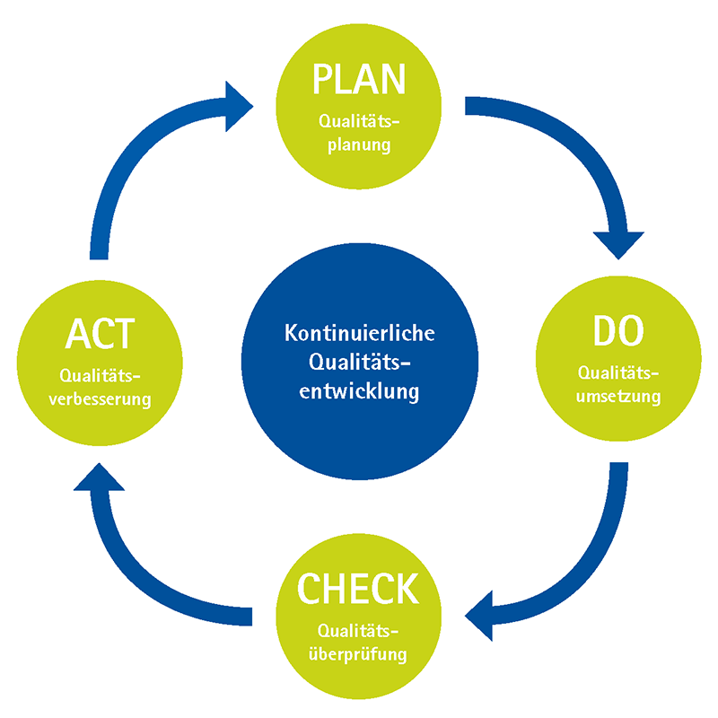
Regelkreis
Notes:
Der Regelkreis des Qualitätsmanagements besteht aus der Qualitätsplanung, in welcher der Istzustand die Rahmenbedingungen, Konzepte und Abläufe erarbeitet und festgelegt werden.
In der Qualitätslenkung werden die gewonnenen Ergebnisse umgesetzt.
Die Qualitätssicherung dient zur Auswertung der qualitativen und quantitativen Qualitätsinformationen.
Zum Schluss wird bei dem Qualitätsgewinn die in der Qualitätssicherung gewonnen Informationen für die Strukturverbesserungs- und Prozessoptimierungsmaßnahmen eingesetzt und Erfolge und Ergebnisse kommuniziert.

Slide 7
Für wen?
Transparenter Ablauf
Fehlervermeidung
Klare Strukturen
Klarere interne Kommunikation
Kostensenkung
Verbesserte Arbeitsbedingungen
Qualitätsstandards
Neutraler internationaler Nachweis der Qualitätsfähigkeit
Rückverfolgbarkeit der Ergebnisse und Daten
Notes:
Für ein Unternehmen lohnt sich ein Qualitätsmanagement, da ihre internen Abläufe transparenter werden und durch Fehlervermeidung Kosten vermieden werden können.
Mitarbeiter erhalten bessere Arbeitsbedingungen durch klare Strukturen und Verantwortlichkeiten.
Zudem ist die interne Kommunikation klarer. Kunden erhalten einen neutralen internationalen Nachweis der Qualitätsfähigkeit,
Rückverfolgbarkeit der Ergebnisse und Daten und eine langfristige Kundenbindung durch die Einhaltung der Qualitätsstandards.

Slide 8
Allgemein DIN ISO 9000ff
Was ist die DIN ISO?
Inhalt / Anforderungen / Kosten
Entstehung und Notwendigkeit

Slide 9
Was ist die DIN ISO?
Empfehlungen
Leitlinien
Regeln
DIN ISO 9000

Slide 10
Was ist die DIN ISO?
Regeln
DIN = Deutsche Industrie Norm
EN = Europäische Norm
ISO = International Organization for Standardization
DIN ISO 9000
Empfehlungen
Leitlinien

Slide 11
Was ist die DIN ISO?
Regeln
DIN = Deutsche Industrie Norm
EN = Europäische Norm
ISO = International Organization for Standardization
DIN ISO 9000
Empfehlungen
Leitlinien

Slide 12
Was ist die DIN ISO?
Regeln
DIN = Deutsche Industrie Norm
EN = Europäische Norm
ISO = International Organization for Standardization
DIN ISO 9000
Empfehlungen
Leitlinien

Slide 13
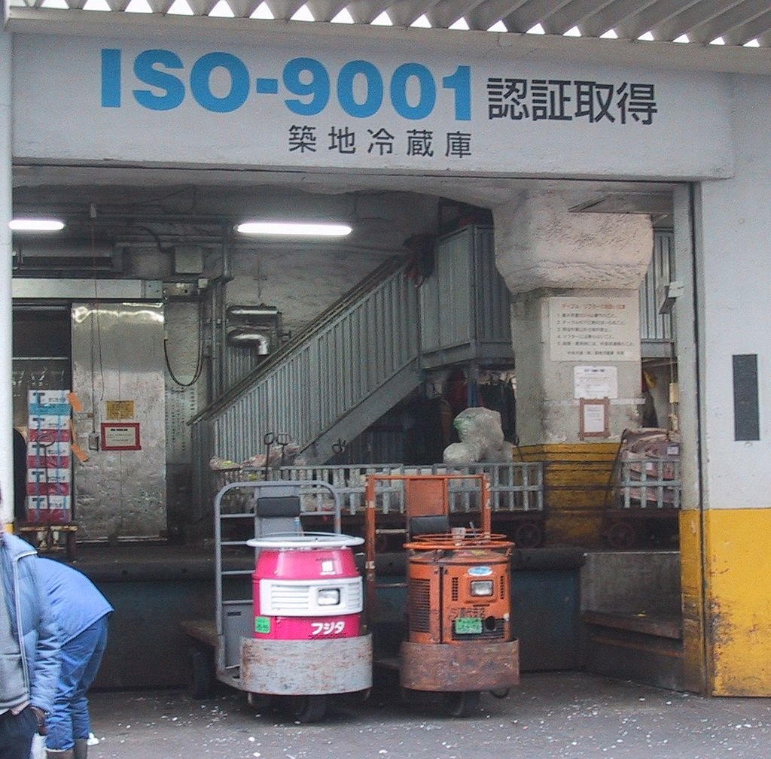
Was ist die DIN ISO?
Regeln
DIN = Deutsche Industrie Norm
EN = Europäische Norm
ISO = International Organization for Standardization
DIN ISO 9000
Empfehlungen
Leitlinien
Fischgroßhändler am Tsukiji-Fischmarkt

Slide 14
Was ist die DIN ISO?
Inhalt / Anforderungen / Kosten
DIN = Deutsche Industrie Norm
EN = Europäische Norm
ISO = International Organization for Standardization
Fischgroßhändler am Tsukiji-Fischmarkt

Slide 15

Was ist die DIN ISO?
Inhalt / Anforderungen / Kosten
Qualitätsmanagement-Grundsätze
Kundenorientierung
Verantwortlichkeit der Führung
Einbeziehung beteiligter Personen
Prozessorientierter Ansatz
Kontinuierliche Verbesserung
Sachbezogener Entscheidungsfindungsansatz
Lieferantenbeziehungen zum gegenseitigen Nutzen

Slide 16
Inhalt / Anforderungen / Kosten
Transparenz
Qualitätsmanagement-Grundsätze
Kundenorientierung
Verantwortlichkeit der Führung
Fehlerquote
Einbeziehung beteiligter Personen
Kunden-zufriedenheit
Prozessorientierter Ansatz
Kontinuierliche Verbesserung
Sachbezogener Entscheidungsfindungsansatz
Lieferantenbeziehungen zum gegenseitigen Nutzen

Slide 17
Inhalt / Anforderungen / Kosten
Transparenz
Qualitätsmanagement-Grundsätze
Kundenorientierung
Verantwortlichkeit der Führung
Fehlerquote
Einbeziehung beteiligter Personen
Kunden-zufriedenheit
Prozessorientierter Ansatz
Kontinuierliche Verbesserung
Sachbezogener Entscheidungsfindungsansatz
Lieferantenbeziehungen zum gegenseitigen Nutzen

Slide 18

Entstehung und notwendigkeit
Inhalt / Anforderungen / Kosten
Transparenz
Fehlerquote
Kunden-zufriedenheit

Slide 19

Entstehung und notwendigkeit
Inhalt / Anforderungen / Kosten

Slide 20

Entstehung und notwendigkeit
Inhalt / Anforderungen / Kosten

Slide 21

Entstehung und notwendigkeit
Inhalt / Anforderungen / Kosten

Slide 22

Entstehung und notwendigkeit
Inhalt / Anforderungen / Kosten

Slide 23
Entstehung und notwendigkeit
Inhalt / Anforderungen / Kosten
1979
BS 5750
Vorläufer der British Standard Institution
Erster Standard für QM-Systeme

Slide 24
Entstehung und notwendigkeit
1979
BS 5750
Vorläufer der British Standard Institution
Erster Standard für QM-Systeme
1987
ISO 8402

Slide 25
Entstehung und notwendigkeit
1979
BS 5750
Vorläufer der British Standard Institution
Erster Standard für QM-Systeme
1987
ISO 8402
1994
Zertifizierungsnormen 9001, 9002, 9003
ISO 9001 inzwischen die Zusammenfassung

Slide 26
Entstehung und notwendigkeit
1979
BS 5750
Vorläufer der British Standard Institution
Erster Standard für QM-Systeme
1987
ISO 8402
1994
Zertifizierungsnormen 9001, 9002, 9003
ISO 9001 inzwischen die Zusammenfassung
2000
ISO 9000
Ablöse der ISO 8402

Slide 27
Ablauf
Grob wie es abläuft (Bsp. LRQA)
Branchen IT
Anwendungsbereiche
Notes:
LRQA

Slide 28
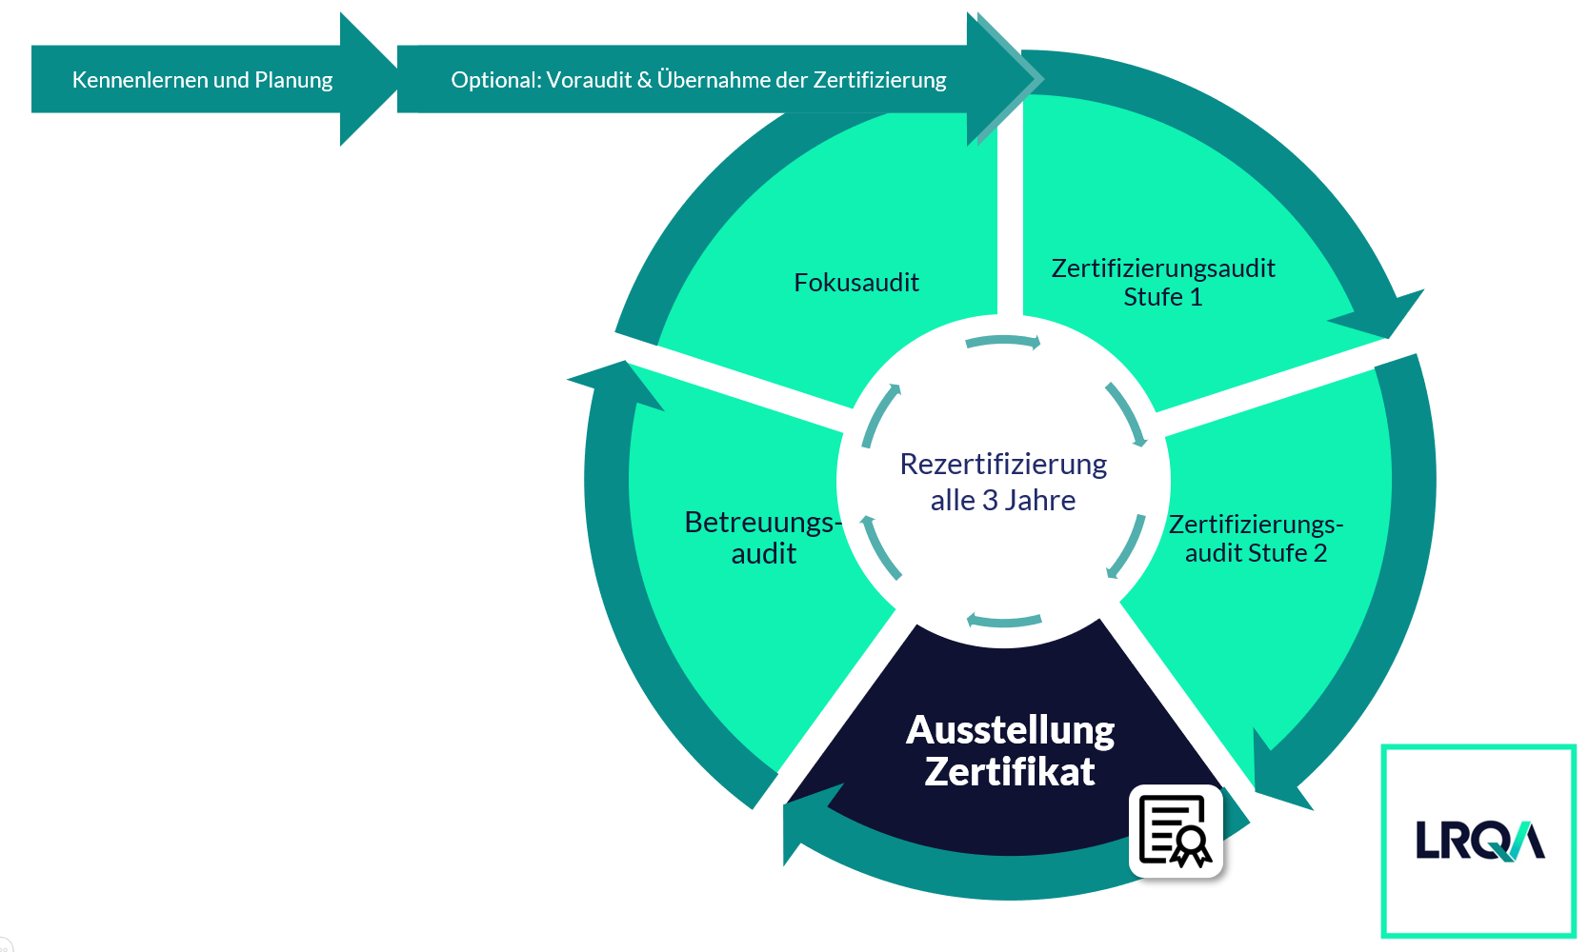
Ablauf

Slide 29
Vor dem Zertifikat
Voraudit | Stufe 1 | Stufe 2
Freiwillig bei Bedarf Sind alle Anforderungen erfüllt? Ist eine Zertifizierung überhaupt möglich? | Betrachtung durch Auditor Gespräch mit Geschäftsleitung | Wie wurden Anforderungen umgesetzt? Basis mit Geschäftsführung auditiert Praktische Anwendung vor Ort
Notes:
Voraudit: freiwillig und gehört nicht zu dem Zertifizierungszyklus dazu (Siehe Bild)
Zertifizierungsaudit Stufe 1 „Systemcheck und Startvoraussetzungen“:
Betrachtung des Managementsystems, des Handbuchs und der Prozesse durch den Auditor
Dann gibt es ein Gespräch mit der jeweiligen Geschäftsleitung, über die Ausrichtung des Unternehmens sowie stärken und schwächen, um Verbesserungspotenziale zu finden.
Zertifizeirungsausdit Stufe 2 „Praktische Umsetzung“
Wie wurden die Anforderungen umgesetzt?
Mit der Geschäftsführung werden die Teile geprüft, die Basisinformationen liefern. Vor Ort werden dann die Praktischen Anwendungen angesehen

Slide 30
Zertifikat
Zusammenfassender Auditbericht für eigenes Management
Wenn keine Abweichung: Übergabe Zertifikat
Wenn Abweichungen: Nachaudit
International
3 Jahre gültig
Notes:
Wenn Abweichung: Abweichungen müssen überarbeitet werden und danach in einem Nachaudit erneut bewertet werten. Wenn alles passt, wird das Zertifikat ausgestellt

Slide 31
Nach der Zertifizierung
Betreuungsaudit | Fokusaudit
Spätestens 12 Monate nach Abschluss des Erstaudits Erhaltung eines Auditberichts | Wie ist die Entwicklung? Fortschritte?
Notes:
Spätestens nach 12 Monaten gibt es ein Betreuungsaudit, welches Teilbereiche des MS prüft. Das ganze kann auch schon nach 9 oder 6 Monaten gemacht werden, jedoch spätestens eben nach 12. Im Anschluss erhält man wieder einen Bericht.
Wichtig, weil: Auditor stellt wichtige Aspekte, wie Kunden Zufriedenheit kritisch in den Fokus. Es werden über Ziele und Fragestellungen gesprochen.
Für die Geschäftsleitung werden die Ergebnisse in einem Fokusaudit gebündelt. Wie ist die Entwicklung, gibt es fortschritte?
Außerdem werden Zukunftsplanung und Schwerpunkte des Unternehmens berücksichtigt.

Slide 32
Branchen IT
Unabhängig
Manche Branchen bekamen angepasste Normen, basierend auf der ISO 9001
→ Z.b: ISO 13485:2016 – Medizinprodukte – Qualitätsmanagementsysteme – Anforderungen für regulatorische Zwecke

Slide 33
Anwendungsbereiche
National / International
Unternehmen jeder Größe

Slide 34
Vergleich Deutschland/Europa
DIN EN 9001 weltweiten anerkannten Standard
Verwendung Industrie-, Handels- und Dienstleistungsunternehmen, sowie Bildungsunternehmen, Arbeitsmarktdienstleister und Non-Profit-Unternehmen
Qualitätsmanagement bezeichnet die kontinuierliche Verbesserung von Prozessen, Produkten und/oder Dienstleistungen
Mindestanforderungen an Qualitätsmanagementsystemen
Gibt es Unterschiede zu den DIN-Formen?

Slide 35
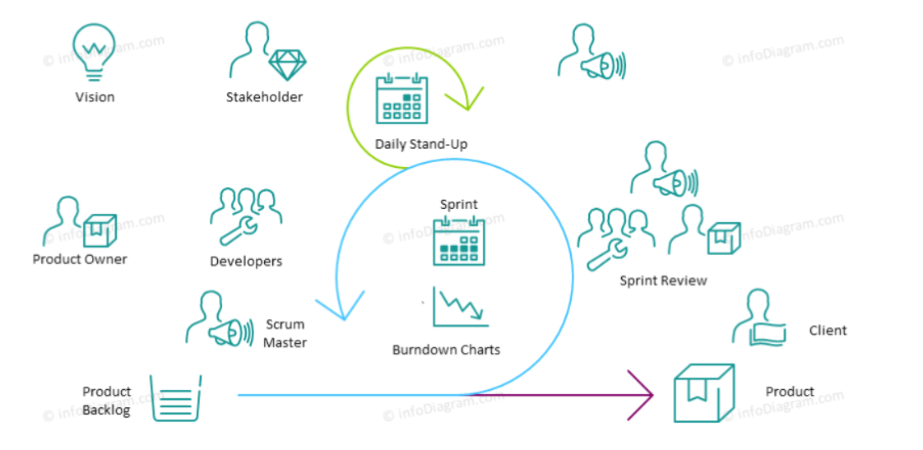
Selbstversuch der Anwendung
Der Anwendungsbereich ist wesentlich umfangreicher zu beschreiben als im Zertifikat angegeben werden kann.
Wichtig ist: Produkte, Dienstleistungen, Prozesse etc…
SCRUM-Prinzip
Notes:
Der Anwendungsbereich ist wesentlich umfangreicher zu beschreiben als im Zertifikat angegeben werden kann. Wichtig für Auditoren ist auch, welche Produkte, Dienstleistungen, Prozesse und Funktionen im Rahmen des Audits geprüft werden müssen. Eine klare und eindeutige Beschreibung hilft auch, Missverständnisse bei der Prüfungsplanung und Durchführung zu vermeiden. Der Aufbau eines QM-Systems nach DIN ISO 9000ff hängt von vielen Faktoren ab. Die zuständige Person für den Projekt, auch „Product Owner“ genannt, muss die notwendigen Ressourcen bereitstellen, da das Team nach SCRUM-Prinzipien arbeitet. Alle Auszubildenden waren ermutigt, Verbesserungen zu kommunizieren und mitzugestalten oder zu lernen, was sie alleine noch nicht können.

Slide 36





Selbstversuch der Anwendung
Selbst durchgeführte Projekt
Techniken, die benötigt sind um Aufgabe zu erledigen
Testen und Reviews
Informieren
Planen
Durchführen
Bewerten eigener Arbeit
Kontrollieren
Mithilfe einer Software die Temperaturwerte eines Serverraums zu analysieren
Welche Tasks gehören zur Informationsphase
Software testen, Präsentation erstellen
Eine letzte Retrospektive
Notes:
In unserem Projekt ging es um ein Unternehmen bei der interne Auszubildende eine Anforderung bekommen haben. Die Aufgabe bestand nun darin, mithilfe einer Software die Temperaturwerte des Serverraums zu analysieren. Um diese Aufgabe zu meistern, müssten Auszubildende ein Team Strukturieren und arbeitsteilig vorgehen. Insgesamt hatten die Auszubildende für die Aufgabe etwa 20 Stunden Zeit, um die Lösung präsentieren zu können. Verlauf des Projektes sollte in 5 Phasen aufgeteilt: 1. Informieren, 2. Planen, 3. Durchführen, 4. Kontrollieren, 5. Bewerten eigener Arbeit.

Slide 37
Bewertung des Versuchs nach 7 Grundsätze des Qualitätsmanagements:
Kunden orientierung
Stakeholder-Anforderungen waren erfüllt und die Software wurde bereitgestellt und präsentiert.
Verantwort lichkeit
Es gab keine Führung für die Auszubildende, Engagement war aber gut einsetzbar
Entscheidungs findungssatz
Anpassungen wurden nach Kundenwusch gemacht, um die Zufriedenheit zu erhöhen.
Notes:
Bewertung des Versuchs nach 7 Grundsätze des Qualitätsmanagements: Kundenanforderungen oder auch Stakeholder-Anforderungen waren erfüllt und das Software wurde bereitgestellt und präsentiert. Anpassungen wurden nach Kundenwusch gemacht, um die Zufriedenheit zu erhöhen. Obwohl es eine Führung für die Auszubildende in dem Fall nicht gab, war Engagement von alle Auszubildende wegen SCRUM gut einsetzbar und die könnten gut kommunizieren und sich gegenseitig verbessert. Alle Auszubildende hatten unterschiedliche Kenntnisse, und während einige das Wissen verbessert haben, setzten andere das Projekt fort.

Slide 38
Bewertung des Versuchs nach 7 Grundsätze des Qualitätsmanagements:
Verbesserung
Alle Auszubildende hatten unterschiedliche Kenntnisse, und während einige das Wissen verbessert haben, setzten andere das Projekt fort.
Einbeziehung
Das Beziehungsmanagement für dieses Projekt verlief nicht reibungslos, da es sich um ein internes Projekt ohne Kunden, Lieferanten und externe Lieferanten handelte, in diesem Fall nur um Auszubildende und Interessenvertreter.
Prozess orientierter Ansatz
Alle Prozesse, Aufgaben usw. waren in SCRUM-Board festgehalten und jeder konnte sehen, welche Aufgaben diejenige haben.
Lieferanten beziehungen
Notes:
Alle Prozesse, Aufgaben usw. waren in SCRUM-Board festgehalten und jeder konnte sehen, welche Aufgaben diejenige haben. Das Beziehungsmanagement für dieses Projekt verlief nicht reibungslos, da es sich um ein internes Projekt ohne Kunden, Lieferanten und externe Lieferanten handelte, in diesem Fall nur um Auszubildende und Interessenvertreter.

Slide 39
Zusammenfassung
Das Projekt lief für Auszubildende nach DIN ISO 9000ff nicht in die richtige Richtung.
Kann aber aufgrund des geringen Umfangs des Projekts nicht mit gut oder schlecht bewertet werden.
Notes:
Das ganze zusammengefasst, lief der Projekt für Auszubildende nach DIN ISO 9000ff in die richtige Richtung, kann aber aufgrund des geringen Umfangs des Projekts nicht mit gut oder schlecht bewertet werden.

